Slide 1
Extractie
Extractie:
Scheiding op basis van de oplosbaarheid van een component in twee niet-mengbare fasen
Vaste stof/vloeistof
Vloeistof/vloeistof
Experimentele Vaardigheden module 2, hoofdstuk 1.16

Slide 2
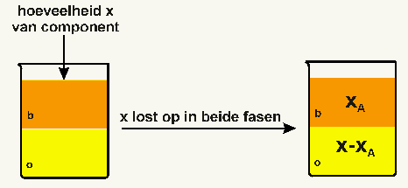
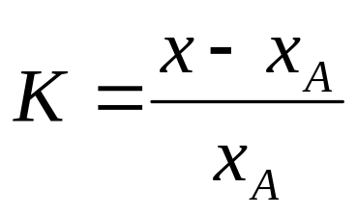
Extractie
Extractie:
Component X verdeelt zich over de twee fasen volgens de wet van Nernst:

Slide 3
Extractie
Extractie:
Wat is beter/efficiënter? Een gegeven oplossing:
1 maal extraheren met 1 liter solvent?
3 maal extraheren met 333ml solvent?
Experimentele Vaardigheden module 2, hoofdstuk 1.16

Slide 4
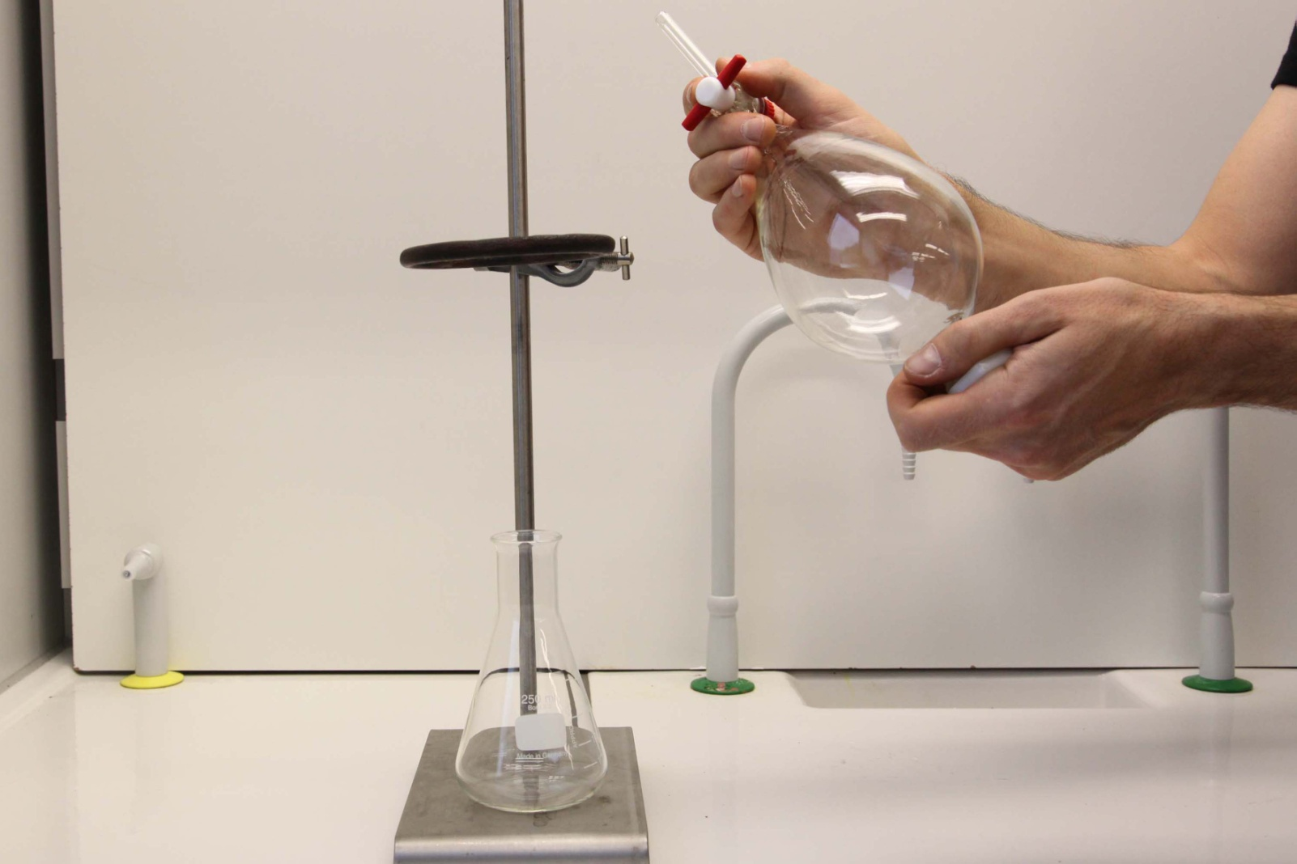
Extractie
Extractie:

Slide 5
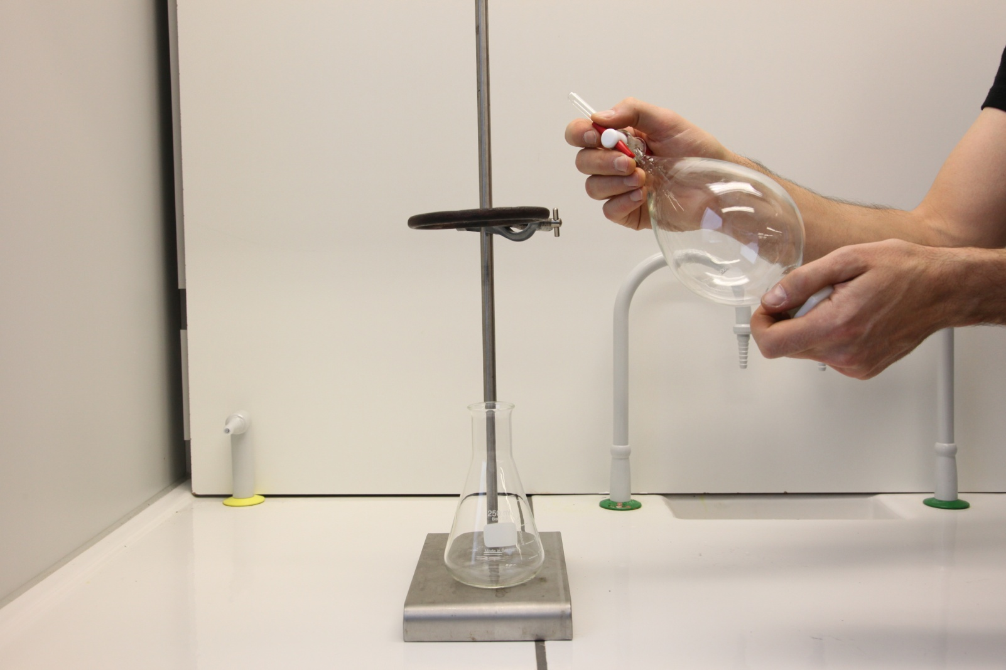
Extractie
Extractie:

Slide 6
Extractie
Extractie:

Slide 7
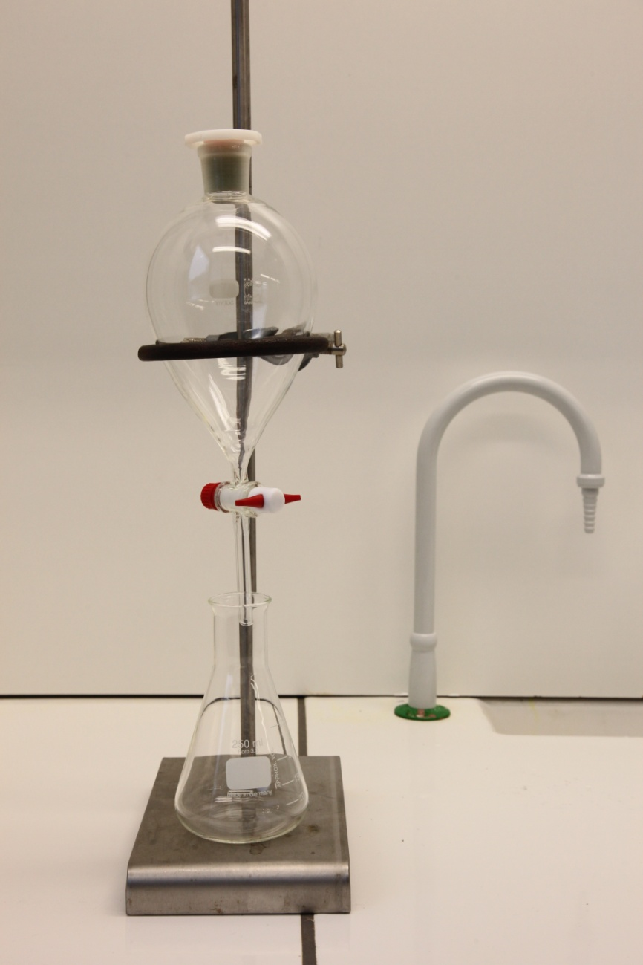
Extractie
Extractie:

Slide 8
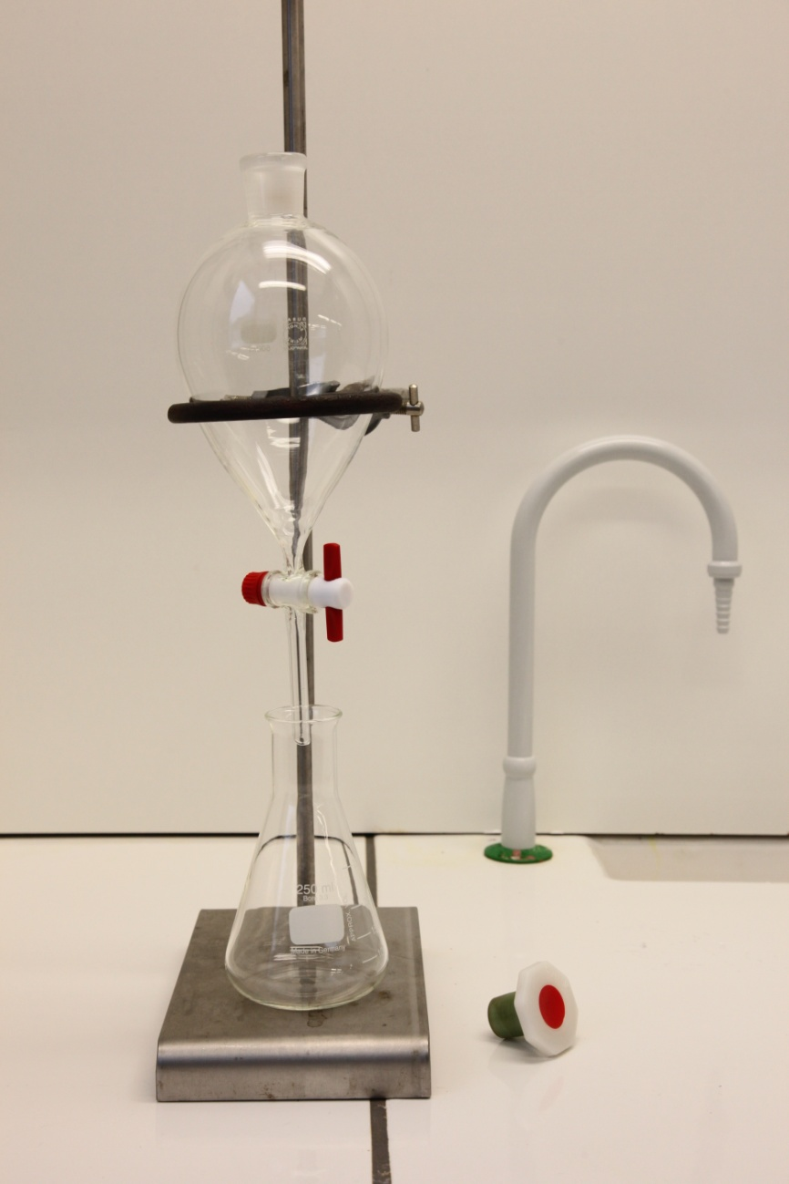
Extractie
Extractie:

Slide 9
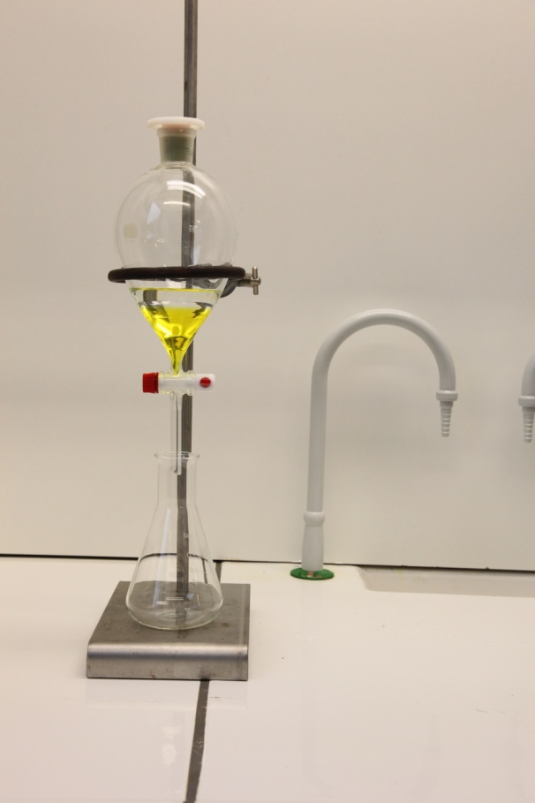
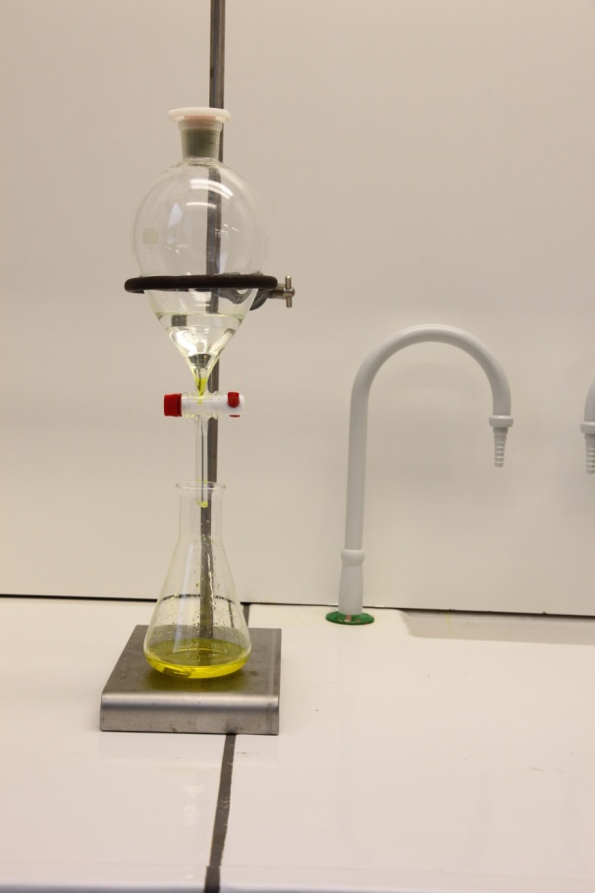
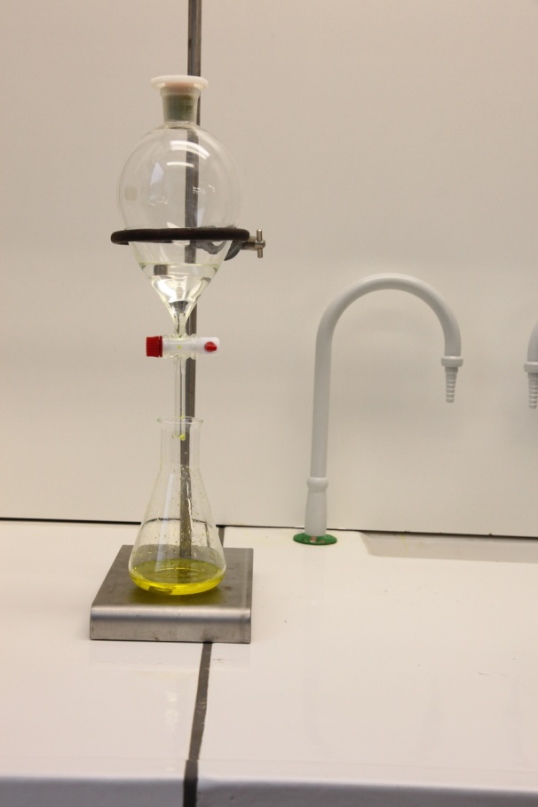
Extractie
Extractie:

Slide 10
Extractie
Extractie:
Wanneer lost benzoëzuur op in water?
Wanneer lost benzoëzuur op in ether?
Zuur base reactie !
Zout vs. neutrale molecule

